Slide 1
TEDxKHU 3기 OT
03.26 20:00

Slide 2
목차
TEDxKHU 소개
팀별소개
팀원소개
활동비 공지
주제 선정 워크샵 공지
회식

Slide 3

1-1. TED 소개

Slide 4
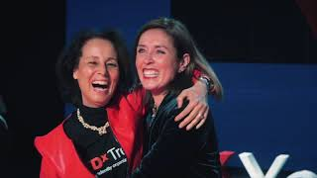
1-2. TEDx 소개

Slide 5
1-2. TEDx 소개
Ideas Change Everything.

Slide 6
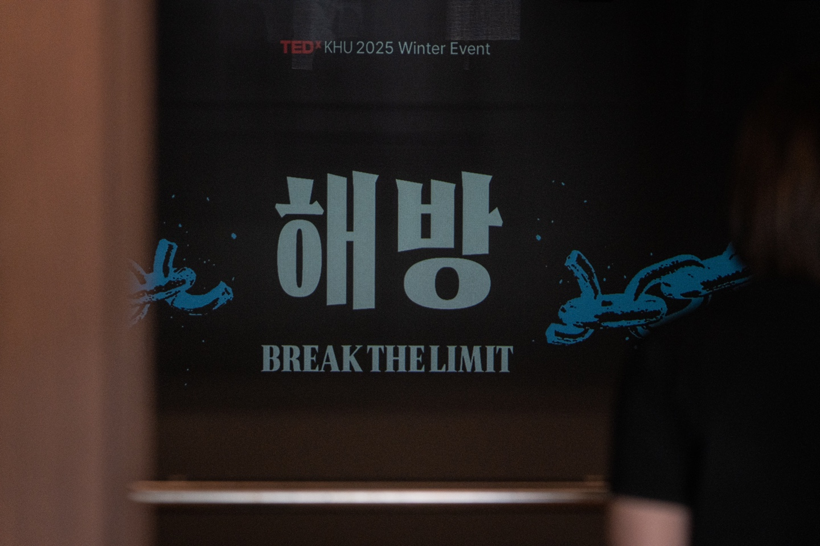
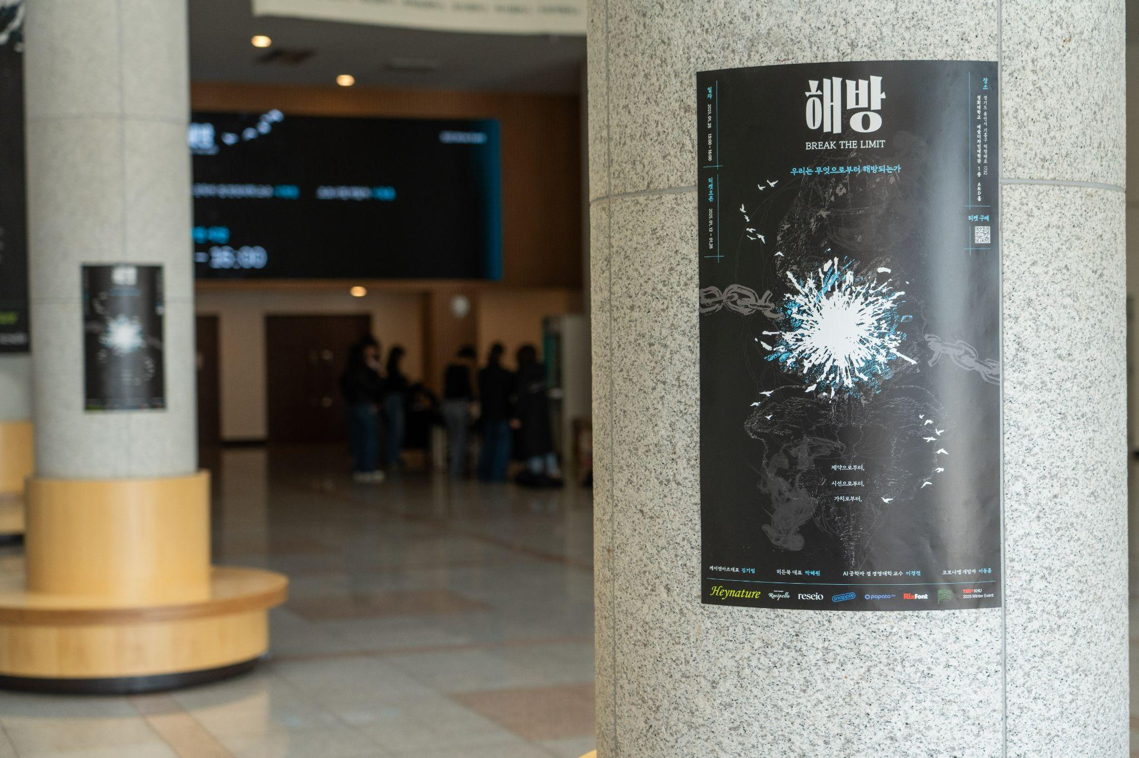
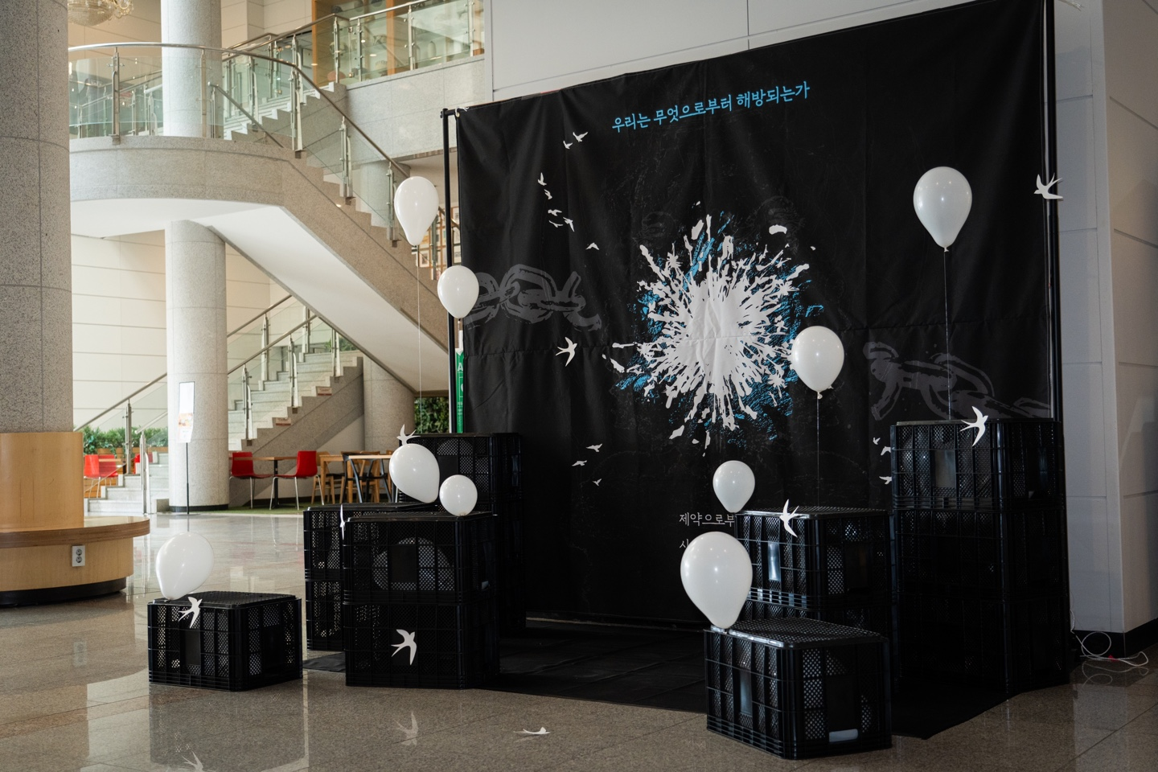
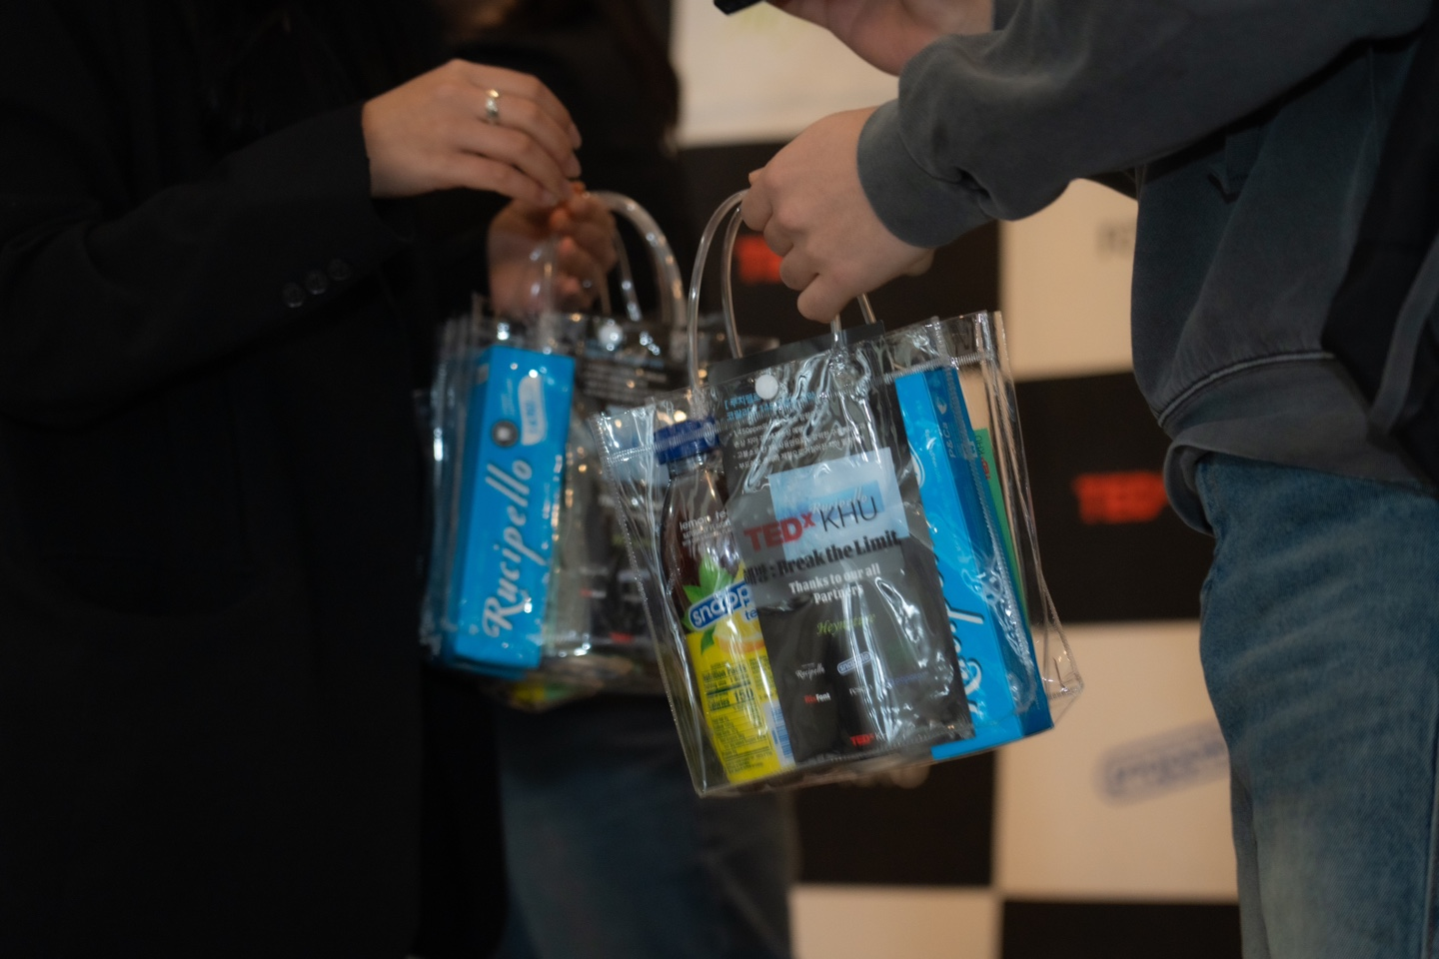
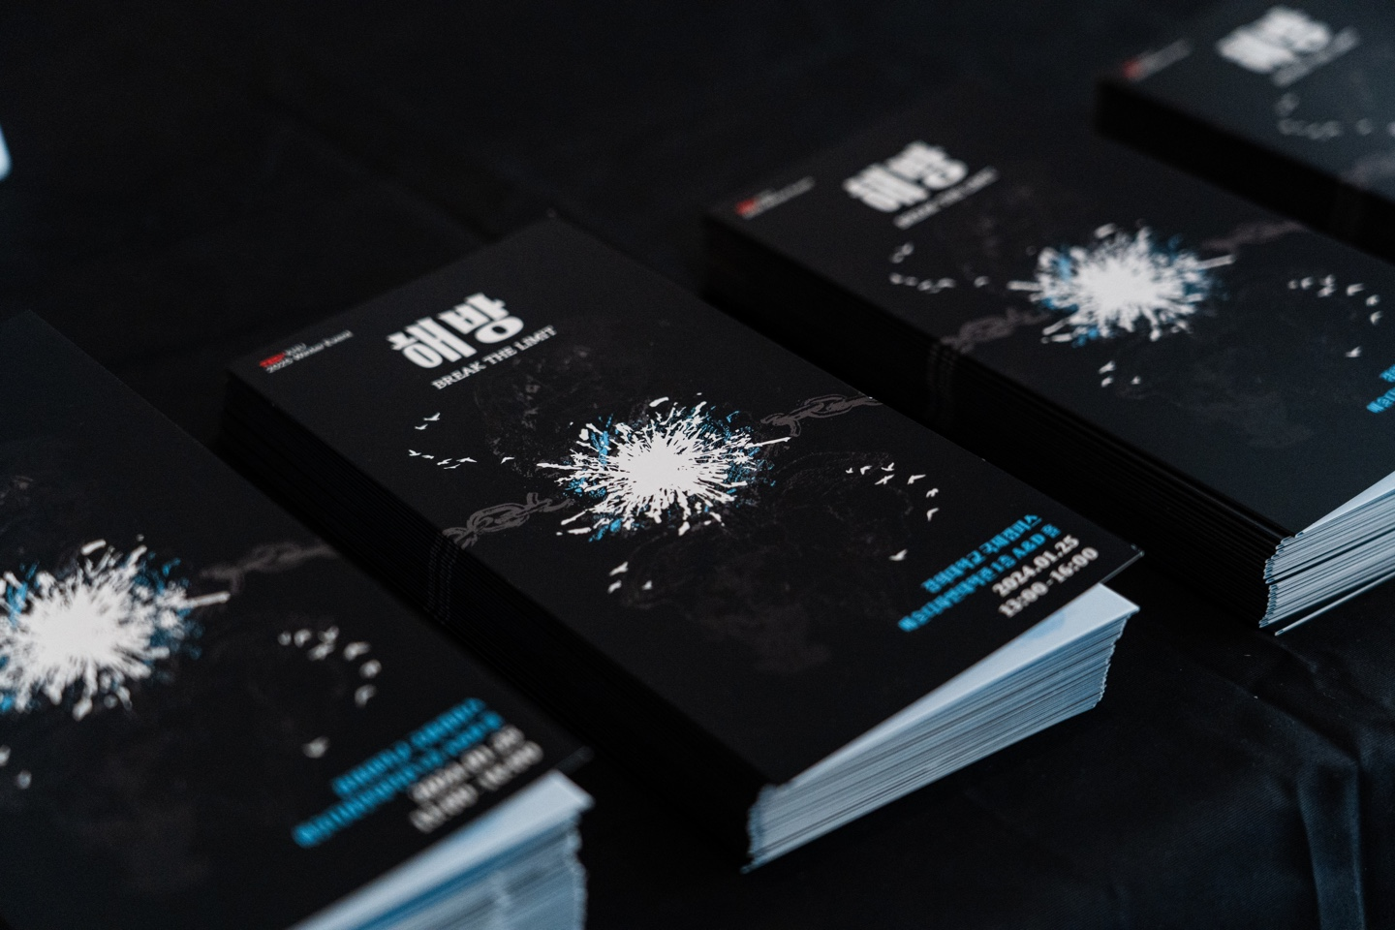
1-3. TEDxKHU 소개
2기 강연 해방: Break the Limit IM

Slide 7
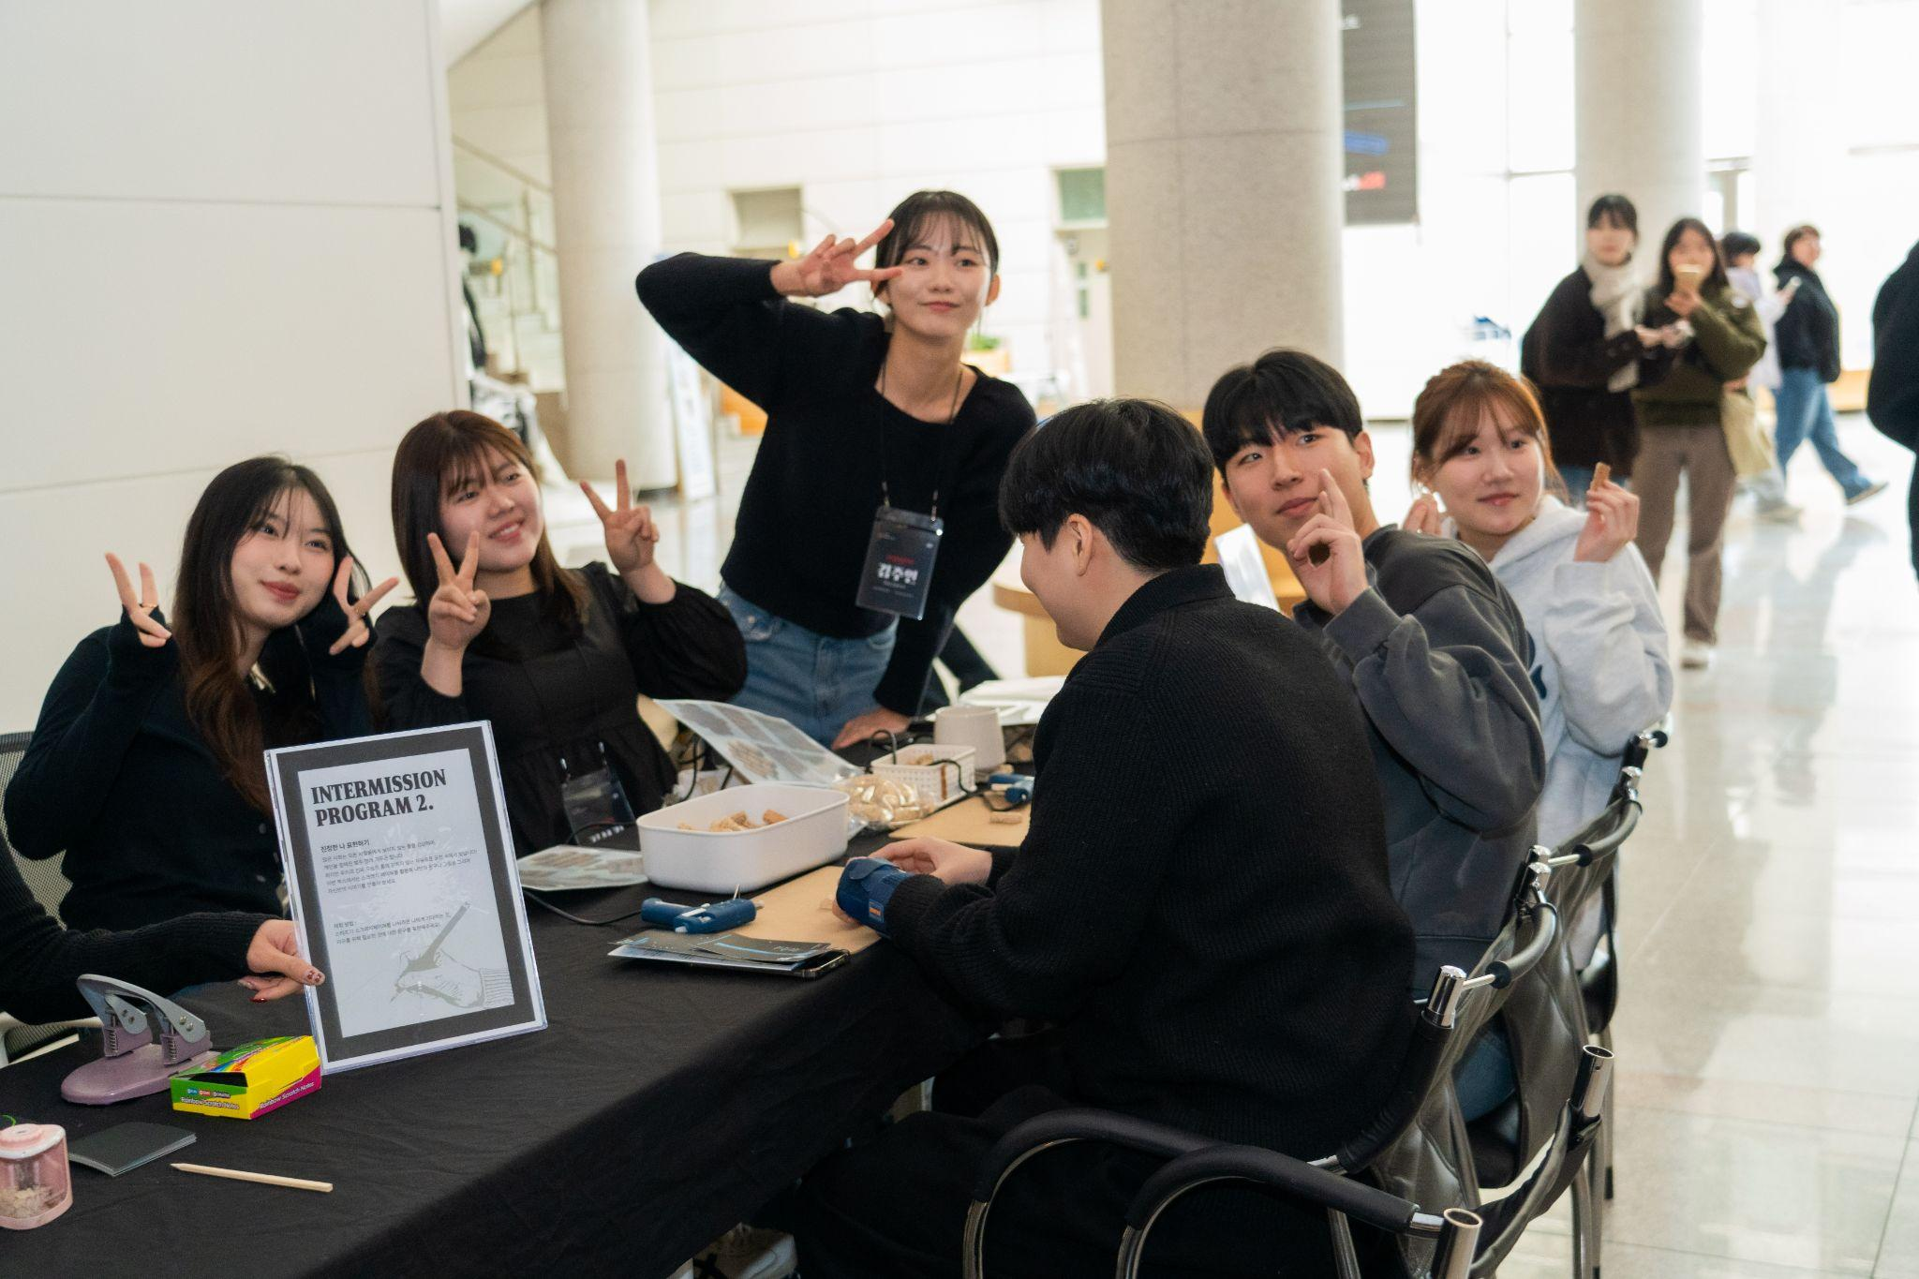
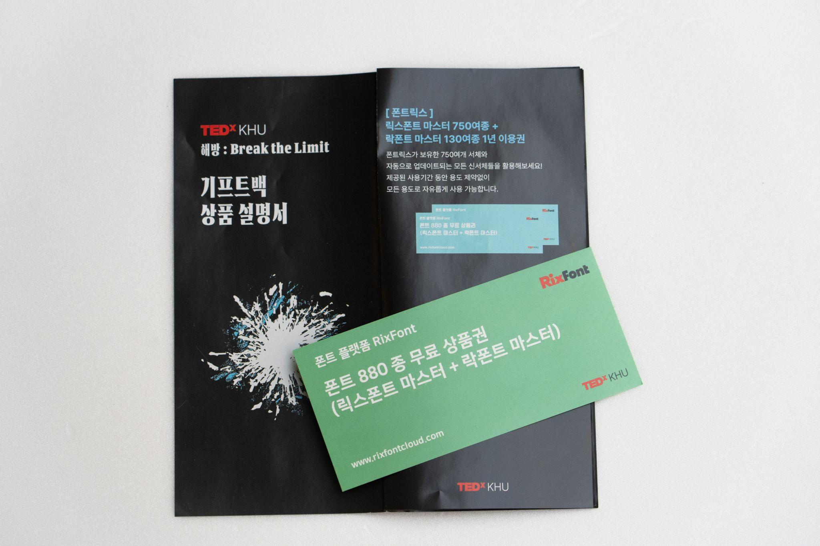
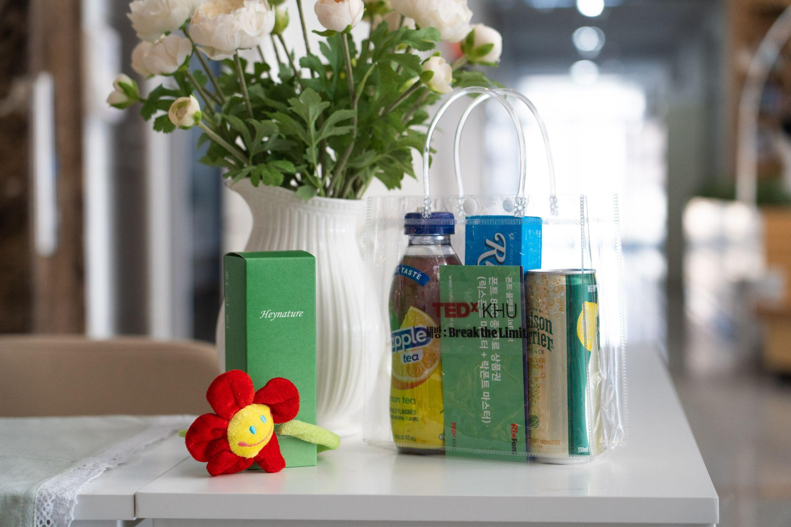
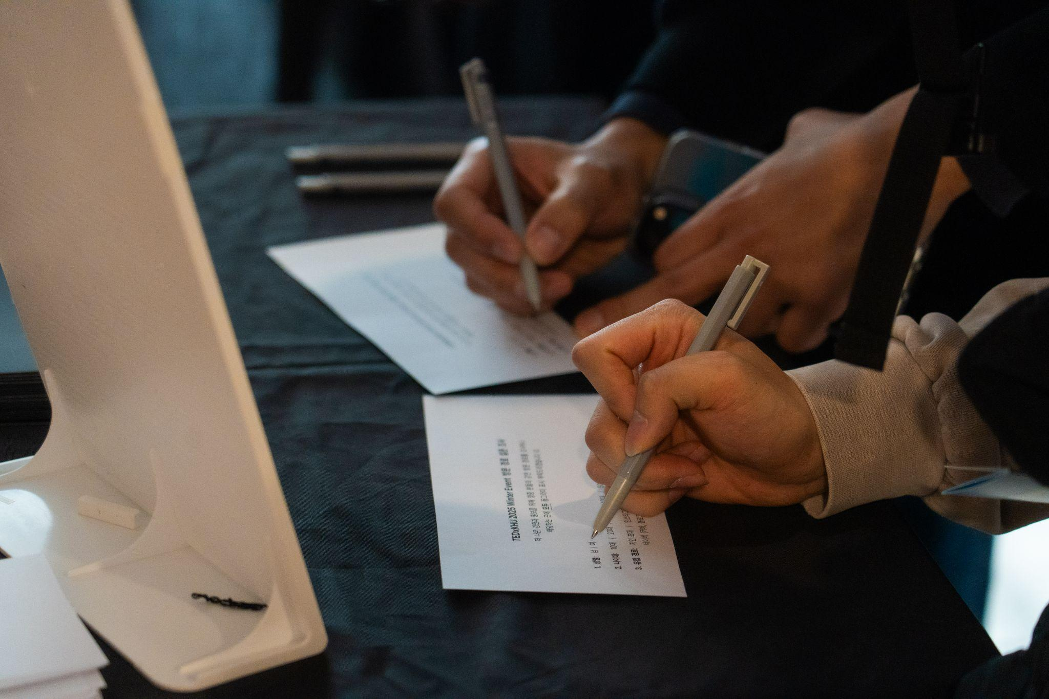
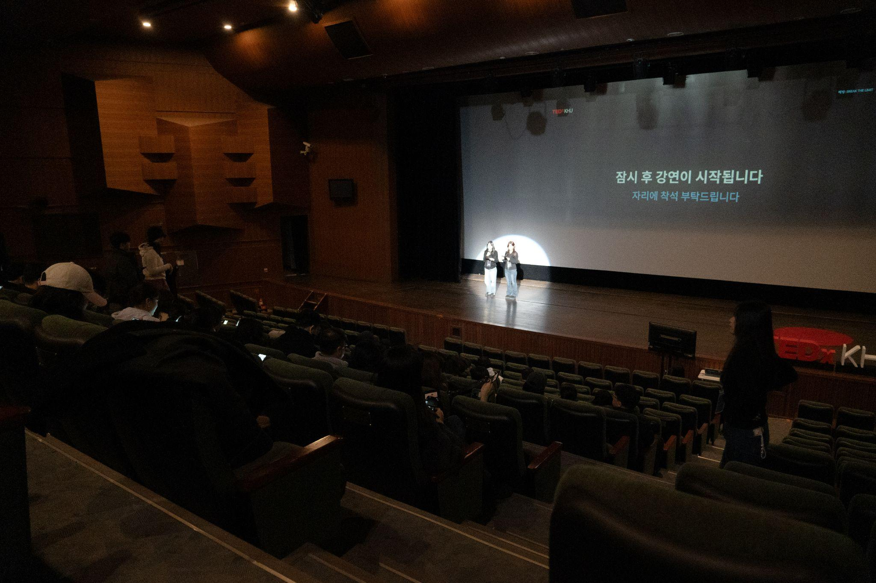
1-3. TEDxKHU 소개
해방: Break the Limit

Slide 8
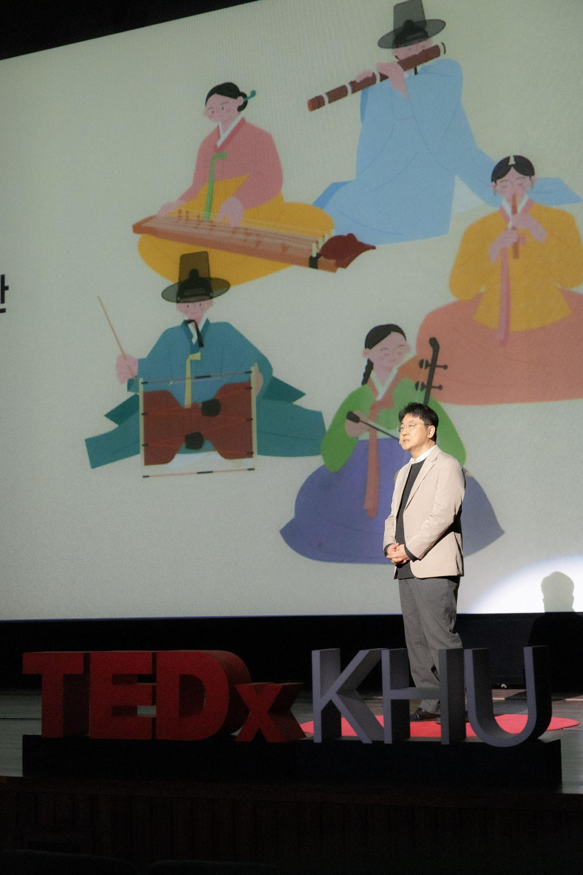
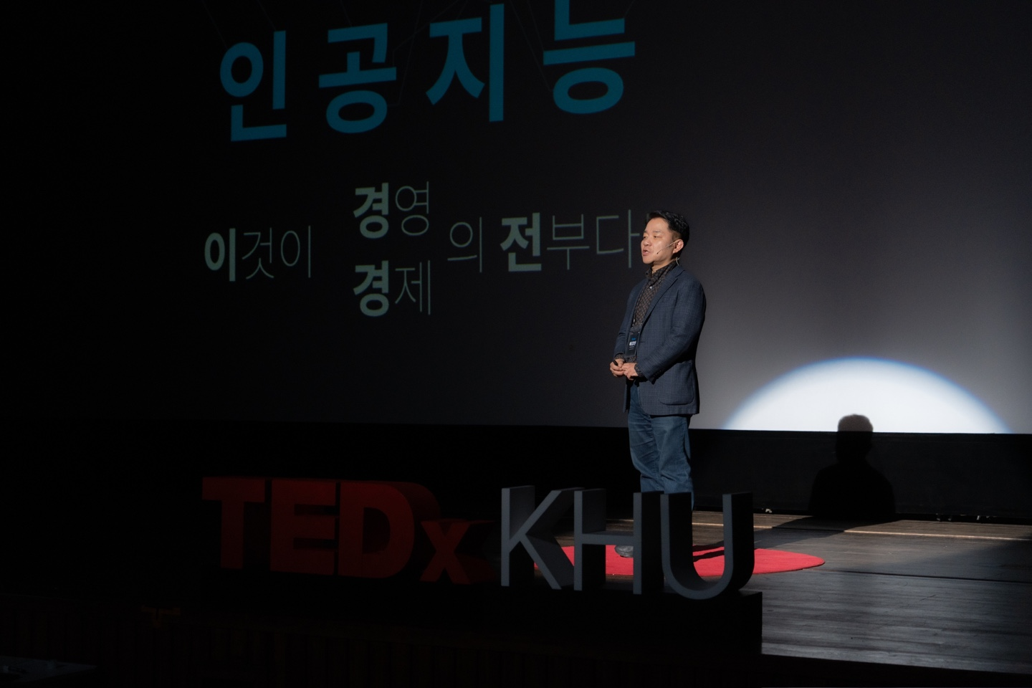
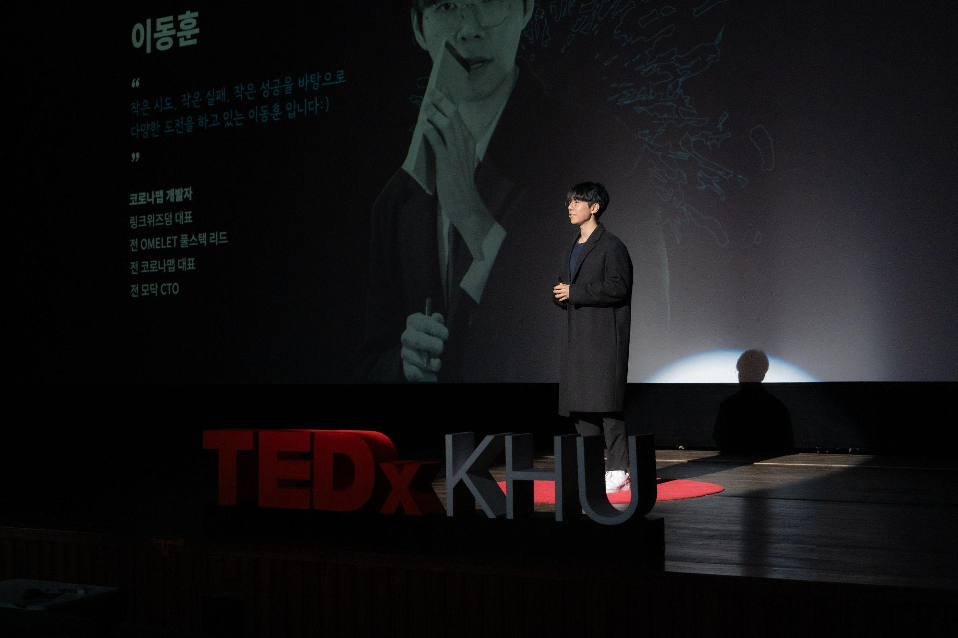
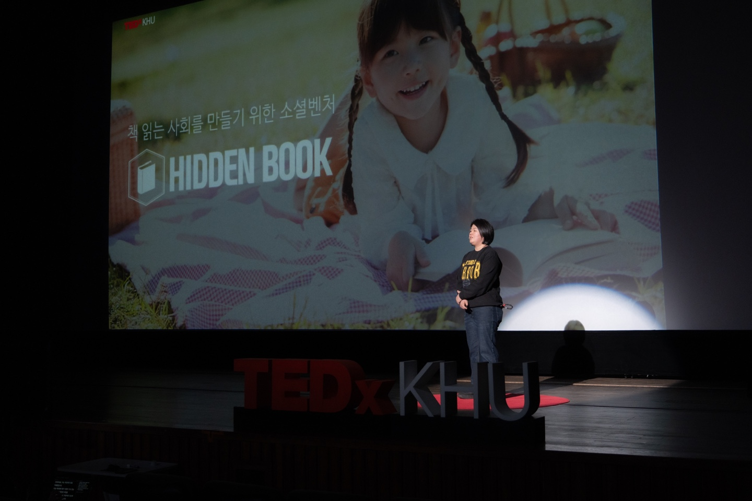
1-3. TEDxKHU 소개
AI 공학자/교수 이경전
코로나맵 개발자 이동훈
케이앤아프 대표 김기범
히든북 대표 박혜원

Slide 9
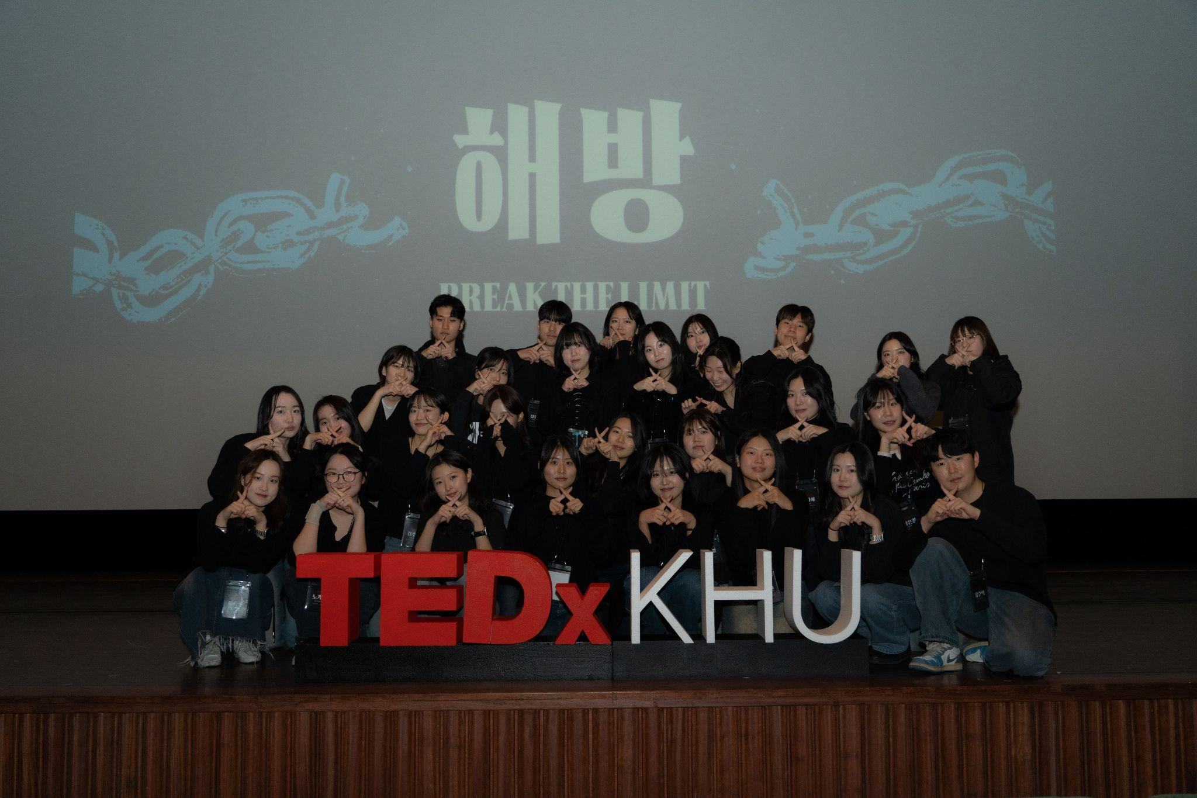
1-3. TEDxKHU 소개
사진

Slide 10
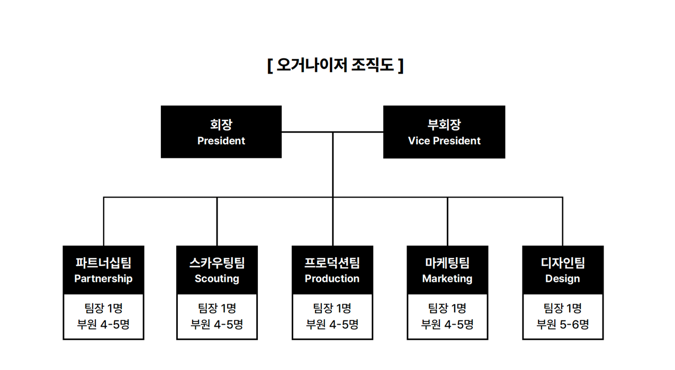
1-3. TEDxKHU 소개
확정된 부원 명수로 수정 부탁드립니다! 파5/스4/프4/마4/디3

Slide 11
1-3. TEDxKHU 소개
강연 준비 과정
주제 선정- 강연 준비- 강연
*라이센싱 -> 강연을 하기 위해 TEDx 본사에서 받아야 하는 일종의 허가,
주제&연사 선정 후 2달 내에 승인

Slide 12
1-3. TEDxKHU 소개
필수 일정 리마인드
주제 선정 워크샵 4/9(수) 20:00
리허설 7/18(금) 예정
본강연7/19(토) 예정 (장소 대관에 따라 바뀔 수 있음)

Slide 13
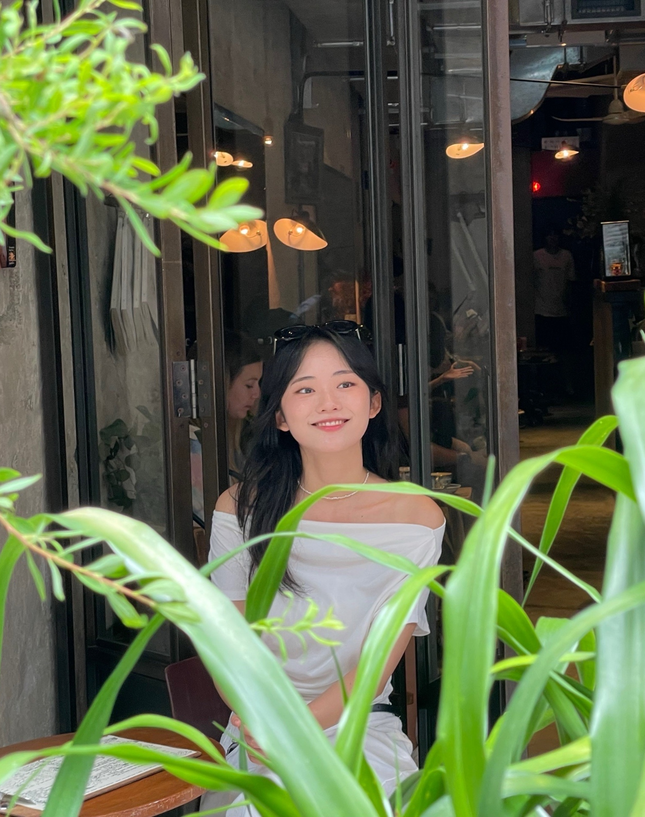
2-1 회장단 소개
회장
이름 : 김주연
나이 : 23
학과/학번 : 산업디자인학과 22학번
ENFP
♥모두 환영해요♥ juju_main dm 선착 1 맛난 커피 사줌♥

Slide 14
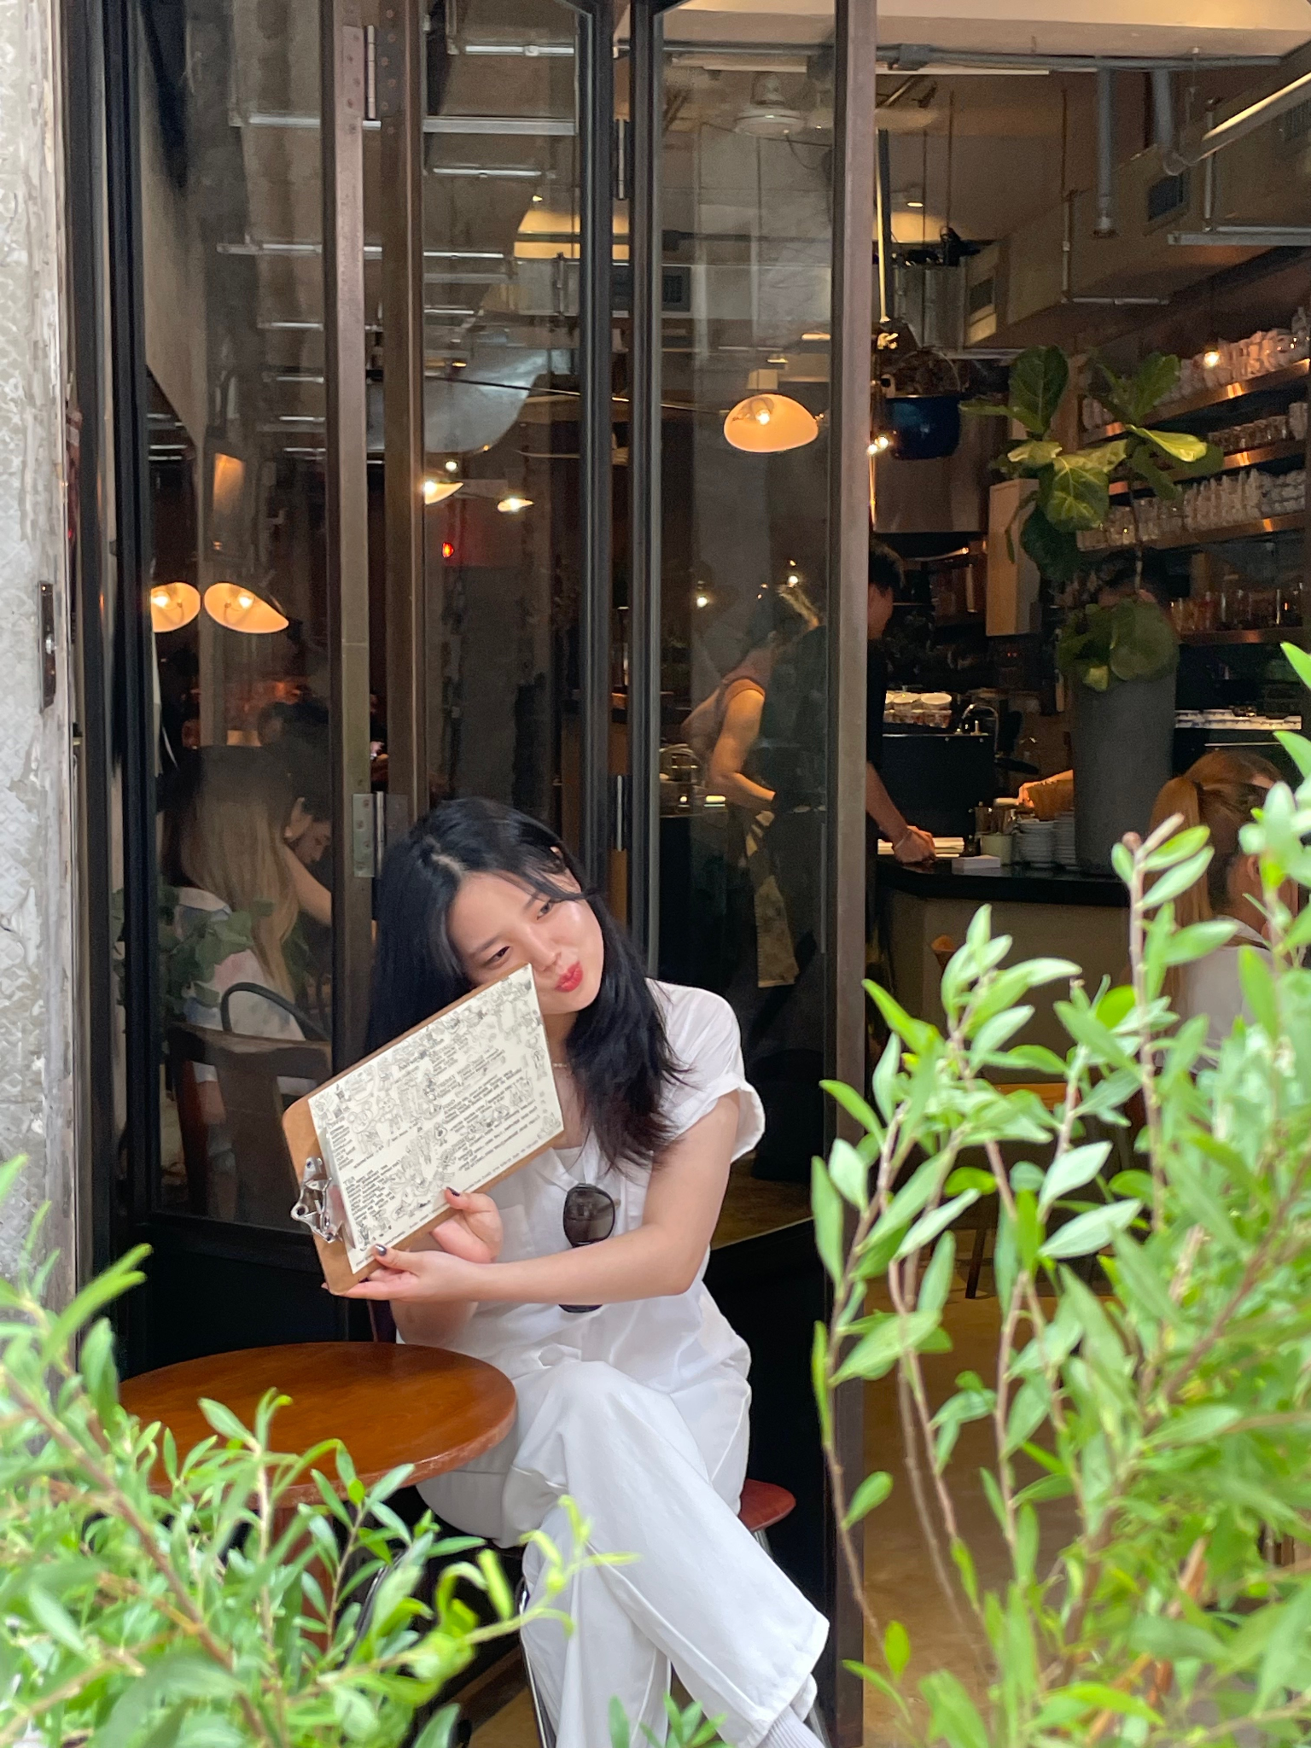
2-1 회장단 소개
부회장
이름 : 김지윤
나이 : 23
학과/학번 : 글로벌커뮤니케이션학부 22학번
MBTI: ESTP
함께 하게 되어 영광입니다! @jiy00n929 저는 밥 사줌🖤

Slide 15
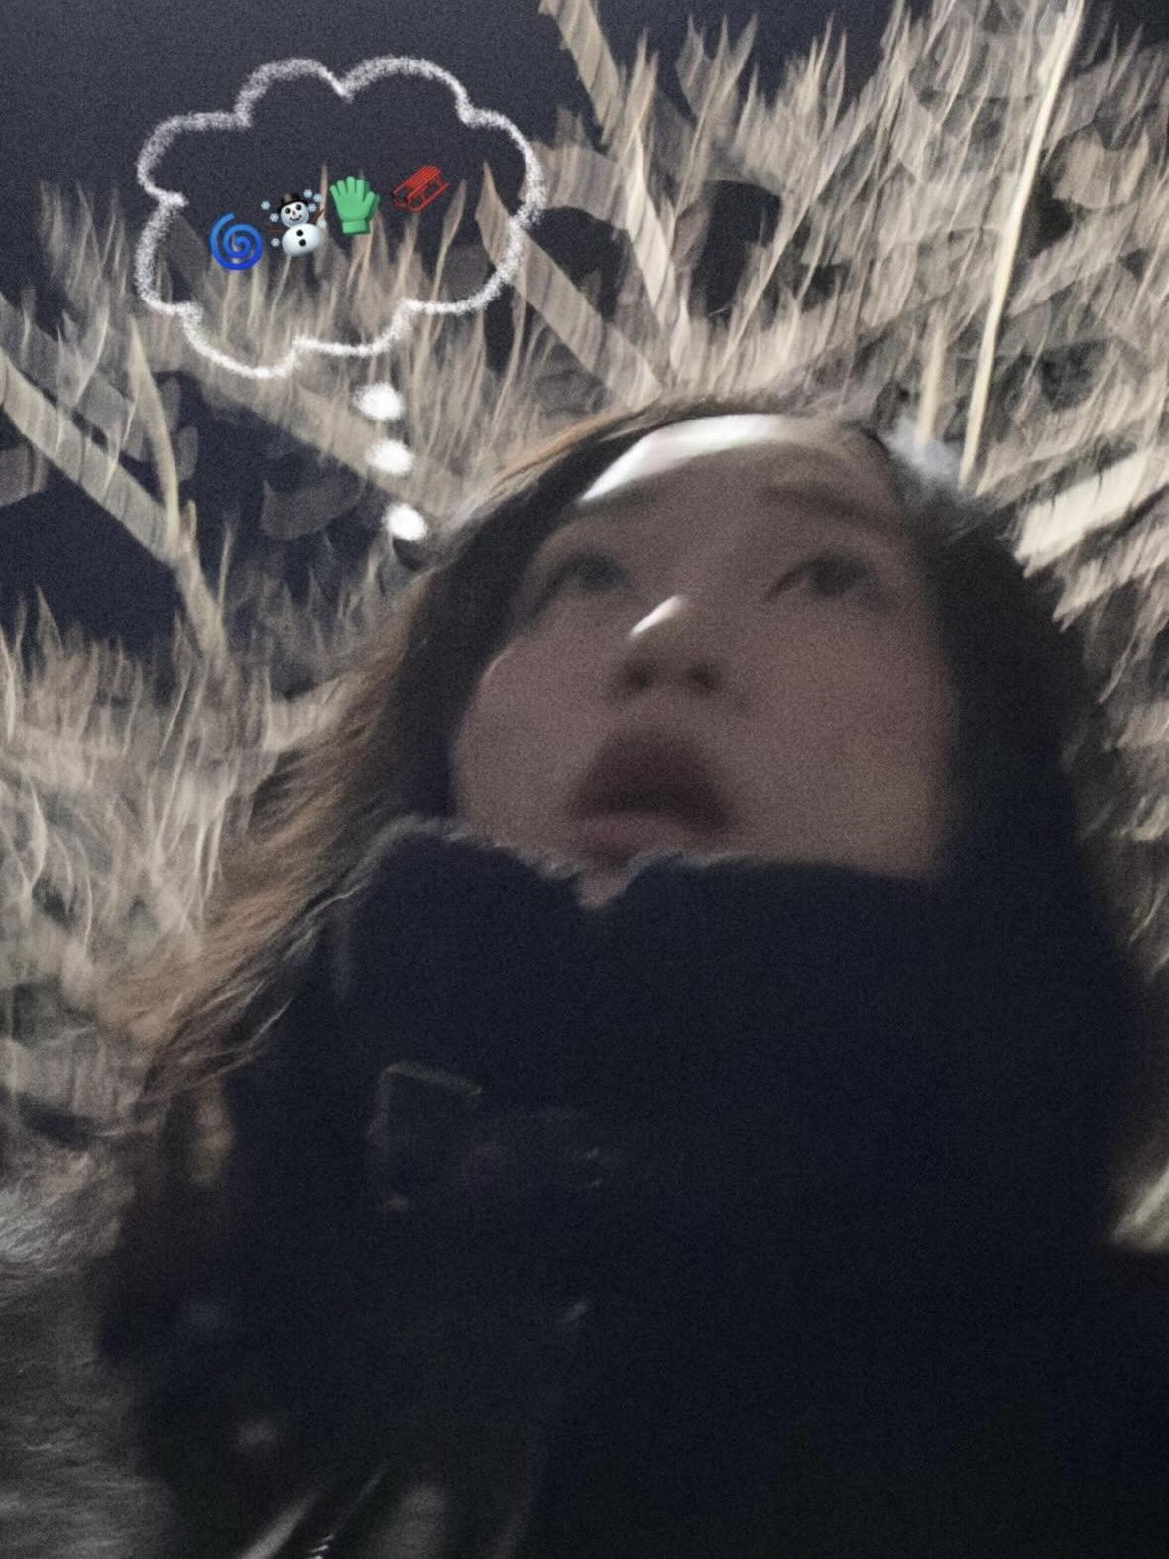
2-2. 팀별 소개
프로덕션 팀장
이름 : 김수민
나이 : 22
학과/학번 : 글로벌커뮤니케이션학부 24학번
MBTI: ESTJ
나를 표현하는 단어: 물결

Slide 16
팀별 소개
프로덕션팀
강연 외
강연 내
내부 네트워킹 진행 / 전체 행사 기획
오거나이저들 간의 친밀도를 증진시키고
원활한 소통을 도모하기 위해 다양한 행사를 주관
IB, IM 프로그램
IB (아이스 브레이킹)
IM (인터미션 - 강연 주제 관련 부스 운영)
포토존 구상
행사 장소 대관
외부 네트워킹 진행 (교내 타 학과)
외부 단체와의 교류 및
교내의 다양한 단체와의 협력을 통해
새로운 네트워크를 형성

Slide 17
팀별 소개
프로덕션팀 타임라인
4월
5월
6월
7월
행사 당일
내부 네트워킹 2차,
포토존 구상
비대면 네트워킹 진행,
본 행사 담당자 배정
장소 대관,
전체 행사 기획
내부 네트워킹 1차,
외부 네트워킹 진행
IB, IM 구상
부스 및
포토존 관리

Slide 18
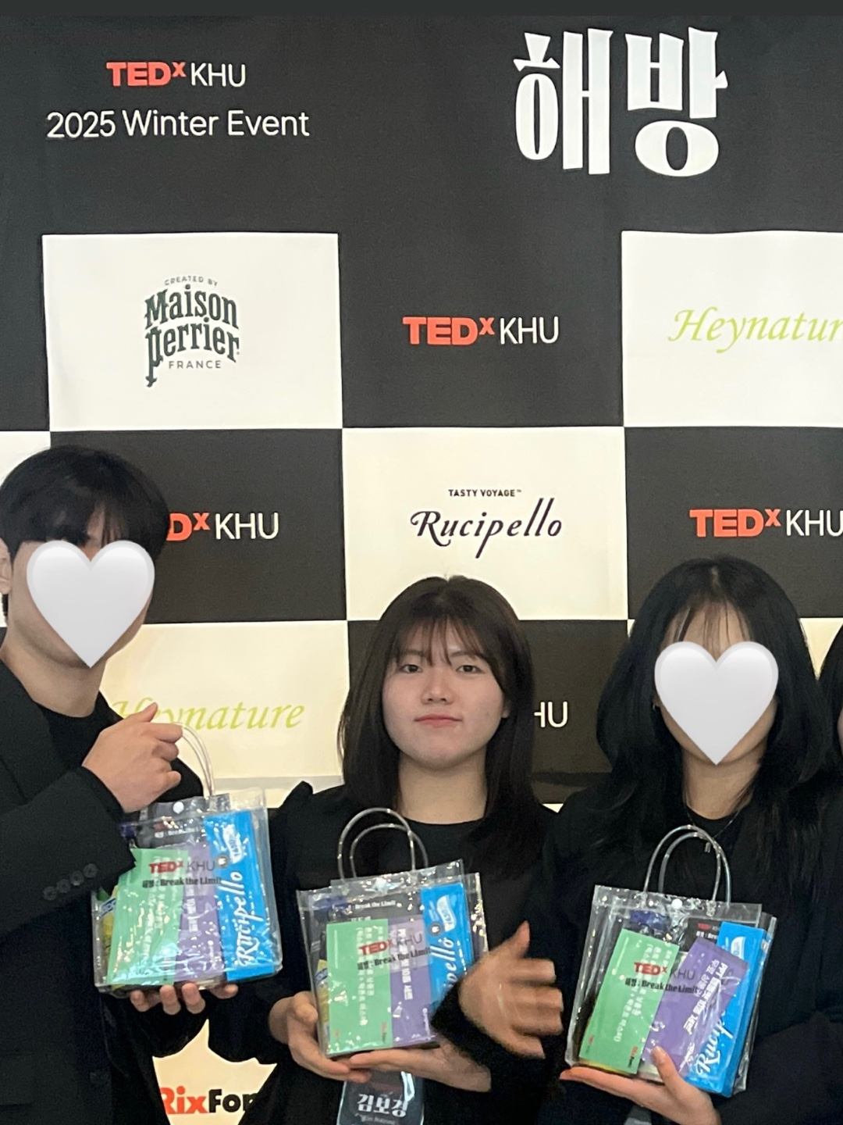
2-2. 팀별 소개
파트너십 팀장
이름: 김보경
나이: 22
학과/학번: 글로벌커뮤니케이션학부 23학번
MBTI: ISFP
블루베리요거트

Slide 19
주요업무
03.
파트너 관리 및 파트너십 이행
01.
파트너십 설계
02.
파트너 탐색 및 유치
TEDxKHU의 슬로건, 강연의 주제에 맞게 전반적인 파트너십을 설계합니다.
이 과정에서 파트너십 가이드라인 기획, 파트너십 혜택표 구상, 파트너십 메일 양식 구상 등이 이루어질 계획입니다.
TEDxKHU의 슬로건, 강연의 주제와 부합한 파트너사 기업을 탐색하고, 다양한 방법을 통해 컨택하고 유치합니다.
컨택한 기업들과 최대한 많은 파트너십 체결을 목표로 하며,
이 과정에서 기업들과의 지속적이고 즉각적인 피드백이 필요합니다.
파트너십을 체결한 파트너사 기업들과의 혜택 이행 완료를 위해 지속해서 기업과 컨택합니다.

Slide 20
주요일정
3월
4월
5월
6월
7월
STEP 1
STEP 2
STEP 3
STEP 1
파트너십 설계
STEP 2
파트너 탐색 및 유치
STEP 3
파트너 이행 및 파트너십 이행

Slide 21
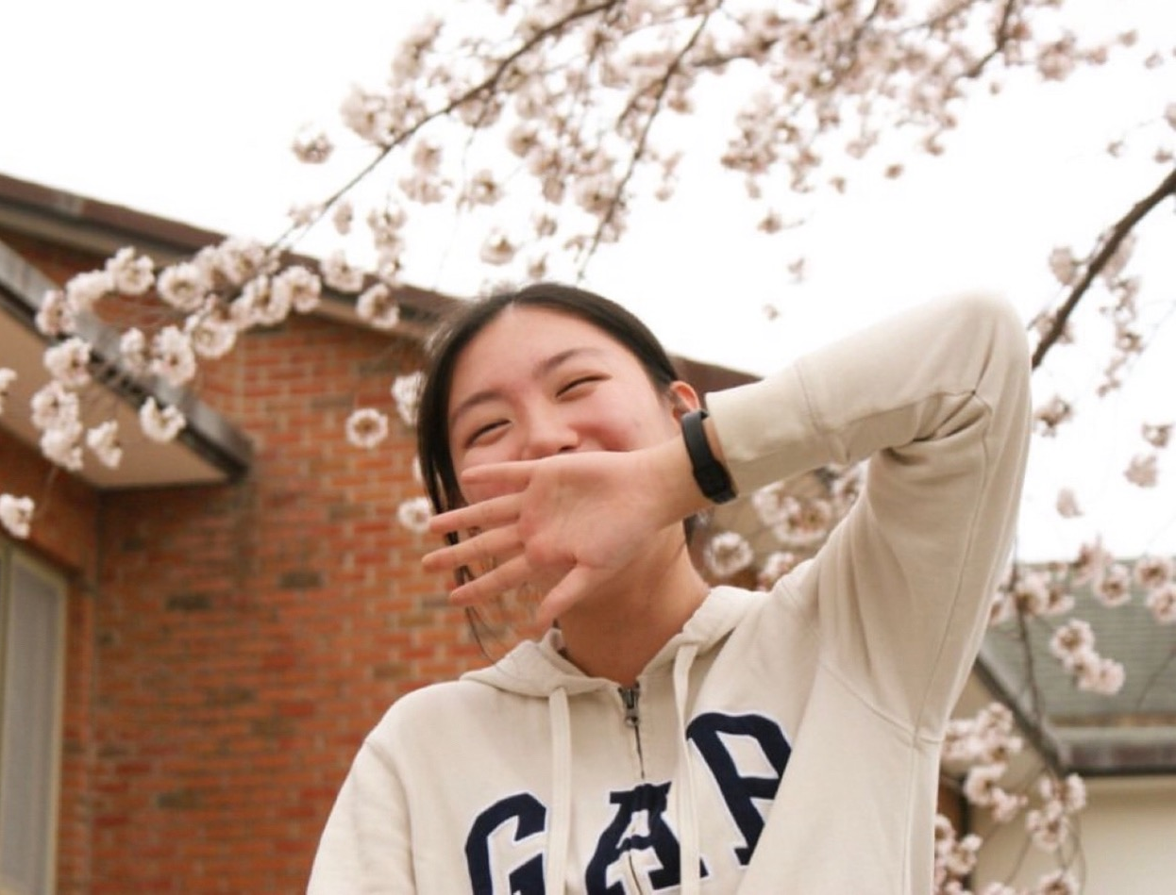
2-2. 팀별 소개
스카우팅 팀장
이름: 고다애
나이: 22
학과/학번: 글로벌커뮤니케이션학부 24학번
MBTI: ESFJ

Slide 22
스카우팅팀 주요활동
주제 스토리텔링
연사 섭외 및 강연 설계
본 행사 진행
주제 선정 워크샵을 통해 선정된 강연 주제 구체화
주제로 선정된 키워드에 강연 전반을 관통하는 철학적 의미 가미
메시지를 효과적으로 전달하기 위한 스토리텔링 추가
다양한 분야에서 강연 주제와 관련해 창의적인 아이디어를 가진 연사 섭외
짧은 시간 내 연사의 아이디어가 효과적으로 전달될 수 있도록 연사의 강연 설계 서포트
미팅과 리허설을 통한 강연 대본 및 시청각 자료 완성
행사 당일 강연을 준비하는 연사의 전 대본 및 프롬프트 관리
행사 당일 연사 의전

Slide 23
3월
4월
5월
6월
7월
주제 확정 및 스토리텔링
강연 설계
연사 서칭
본 행사 준비
연사 컨택 및 미팅

Slide 24
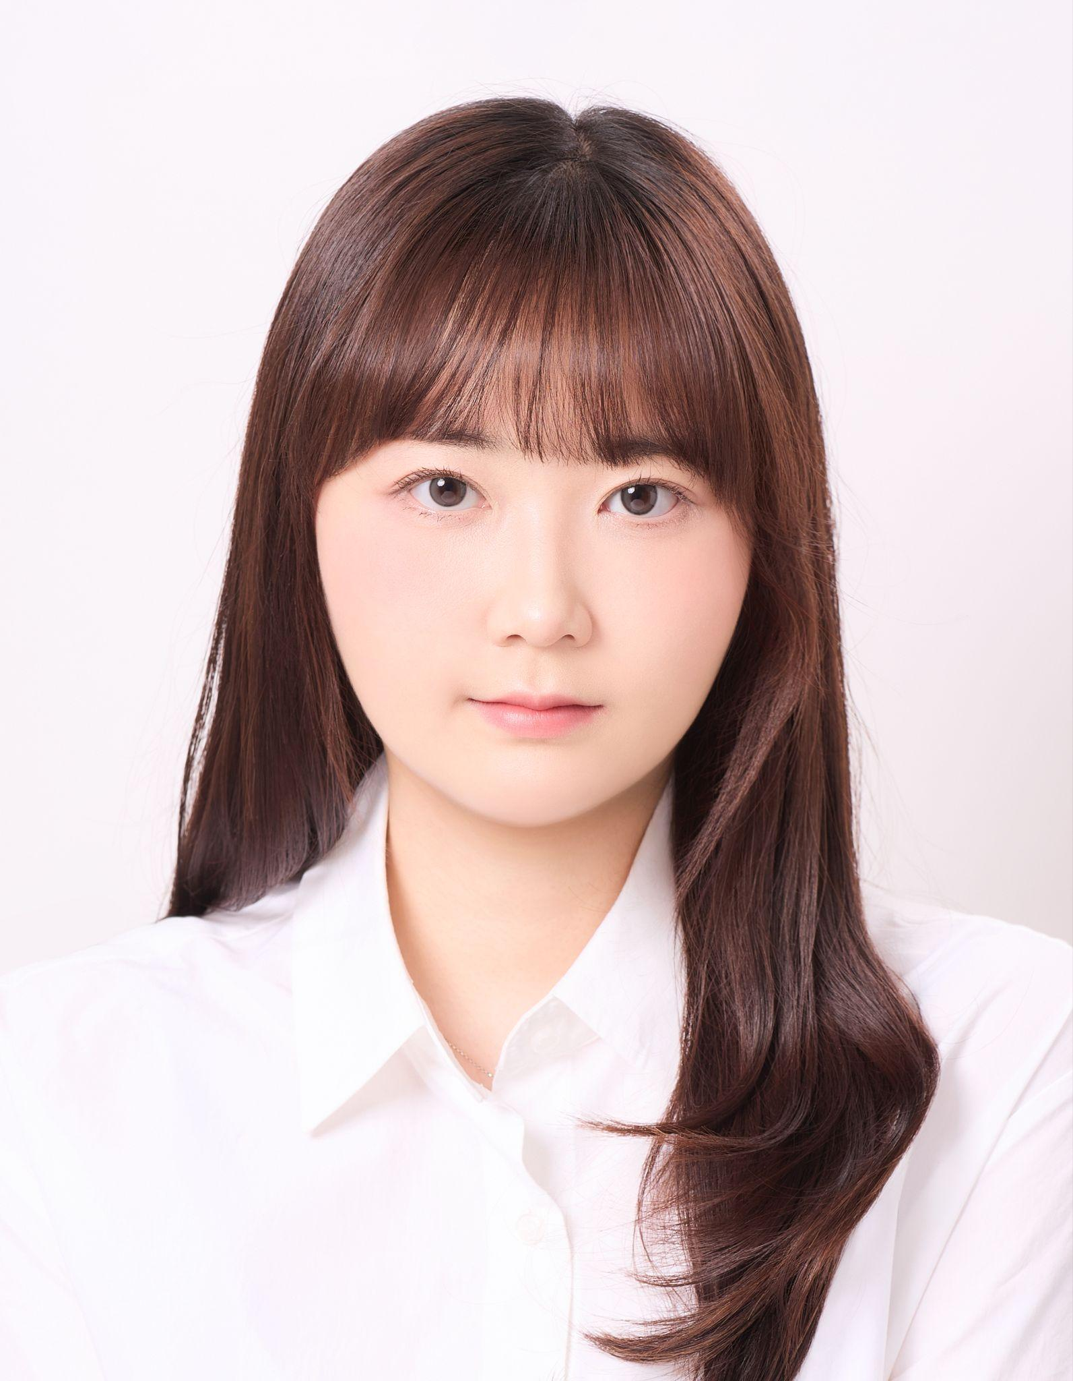
2-2. 팀별 소개
마케팅 팀장
이름 : 전지예
나이 : 22
학과/학번 : 시각디자인학과 & 미디어학과 23학번
ENTJ

Slide 25
주요업무
TEDxKHU 홍보 및 브랜딩
본강연 홍보
* TEDxKyungHee의 브랜딩 및 인지도 확산 목적의 SNS
* 콘텐츠 제작 공식 인스타그램과 유튜브 운영 및 주기적인
컨텐츠 기획, 제작 및 업로드
* 강연 참여율을 높이기 위한 경희대학교 서울캠퍼스 및 국제캠퍼스 교내 오프라인 홍보 행사 기획 및 진행 등 강연
* 홍보를 위한 다양한 교내외 마케팅 전략 수립

Slide 26
4월 - 5월
6월 - 7월
TEDxKHU 홍보
본강연 홍보
SNS 관리
홍보 콘텐츠 제작
오프라인 홍보 부스 기획 등
강연 프리뷰 영상 제작
홍보 이벤트 및 굿즈 제작 등

Slide 27
2-2. 팀별 소개
디자인팀 팀장
이름 : 허서윤
나이 : 22
학과/학번 : 시각디자인학과 23학번
ISTJ

Slide 28
주요 업무
인쇄물/웹 디자인
인쇄물
강연 주제에 맞는 포스터,
강연 팜플렛, 강연 티켓,
현수막, 명함, 명찰 등
웹
카드뉴스, 연사 제안서,
PT 자료, 인스타 필터 등
본 강연 컨셉 구체화
강연 컨셉에 맞는
디자인 방향성을 설계하고,
키비주얼과 컬러, 폰트 등을
선정하여 인쇄물, 웹 등 다양한
시각 자료를 디자인합니다.
그 외
타 팀에서 요청하는
디자인 필요 업무 진행

Slide 29
플랜
4월
5월
6월
7월
상세 페이지
연사 트레일러
강연 PT 제작
발주 및
D-DAY 카드뉴스
명함&명찰 디자인
연사 제안서 제작
파팀 : 가이드라인, 세부 혜택표 PPT 제작
본 강연 디자인 작업 진행

Slide 30
3-3. 팀원 소개

Slide 31
4. 활동비 공지
활동비 : 50,000
계좌 번호 : 하나은행 53491051813907 (김지윤)
기한 : 4월 3일까지
(기한 내 납입이 어려우신 분은 회장에게 연락 바랍니다)

Slide 32
5. 주제 선정 워크샵 공지
작년 PPT 맛보기
(2기 주제 선정 워크샵 PPT 삽입 부탁드립니다!)

Slide 33
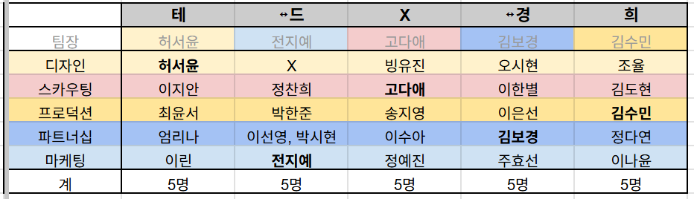
5. 주제 선정 워크샵 공지
팀 공지 아래 이미지 표로 만들어주세요

Slide 34
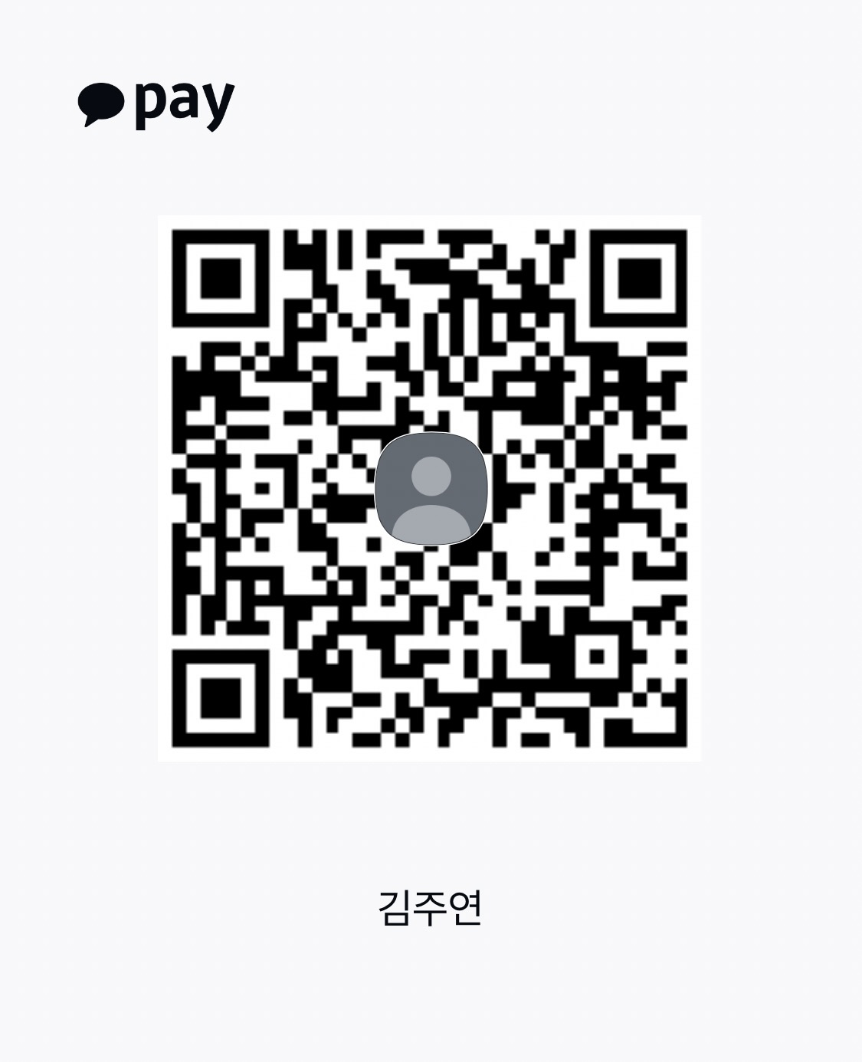
6. 뒤풀이
장소: 블루블랙 (경기도 용인시 기흥구 서그내로 15번길 36)
참가비: 10,000원
계좌: KB국민은행 41010201487629
입금 후 잡담방에 “입금 완료” 보내주세요!

